Slide 1

Муниципальное автономное дошкольное образовательное учреждение города Калининграда детский сад №4
«ЧТОБЫ У ВСЕХ БЫЛО ХОРОШЕЕ НАСТРОЕНИЕ , СОБЛЮДАЕМ МЫ ПРАВИЛА ДОРОЖНОГО ДВИЖЕНИЯ!»
Подготовила воспитатель: Бабаева Наталья Александровна
Калининград

Slide 2
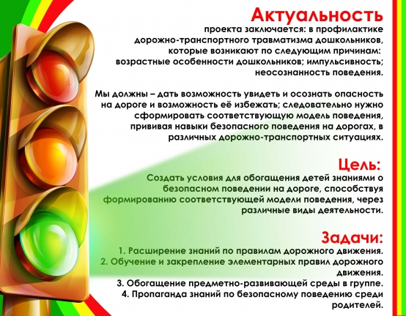

Slide 3
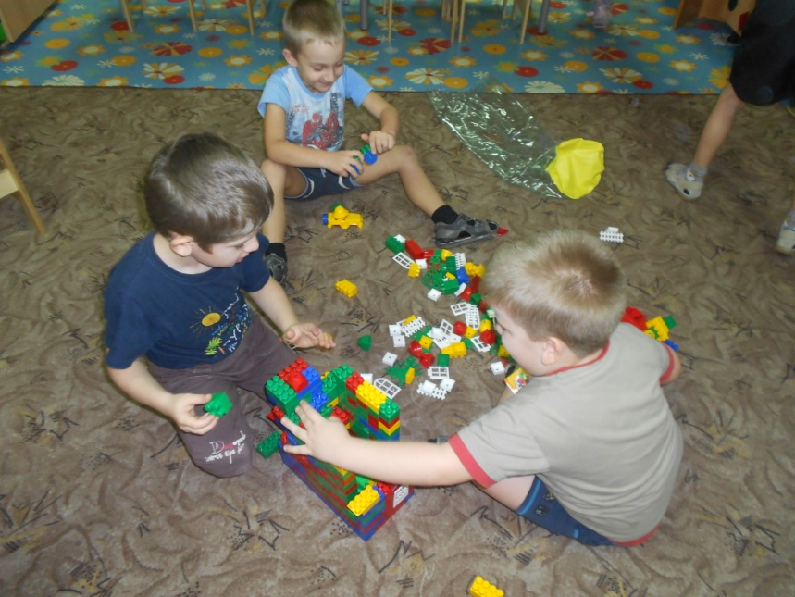
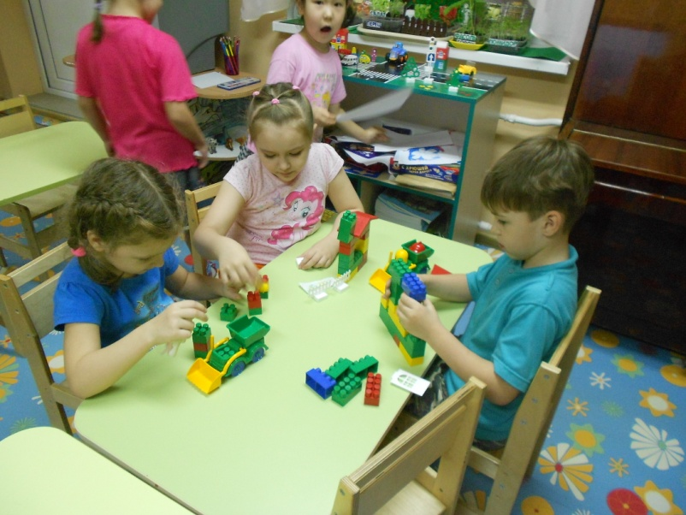
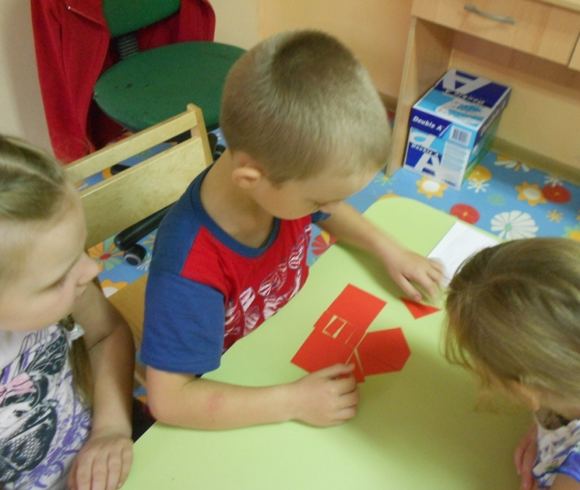
Конструирование
«Гаражи для своей машины»

Slide 4
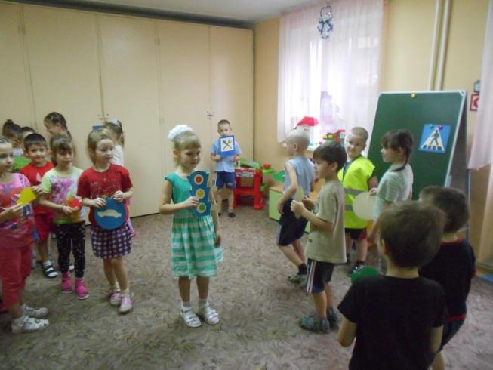
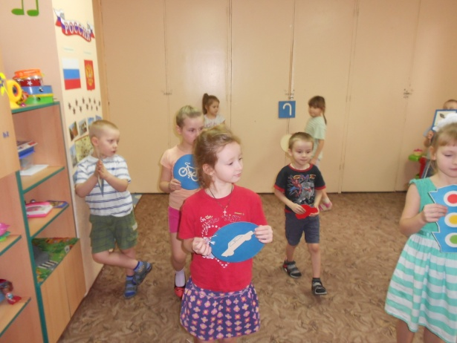
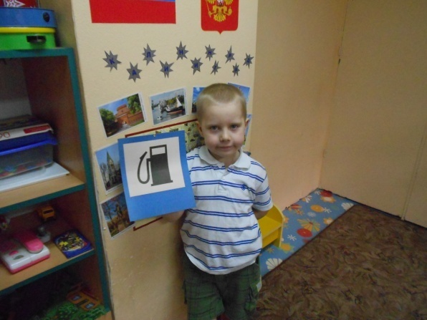
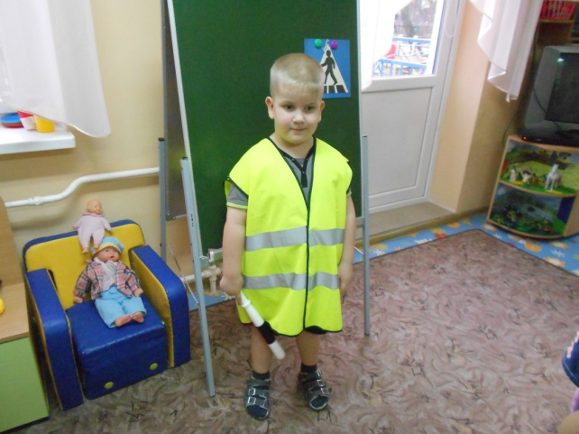
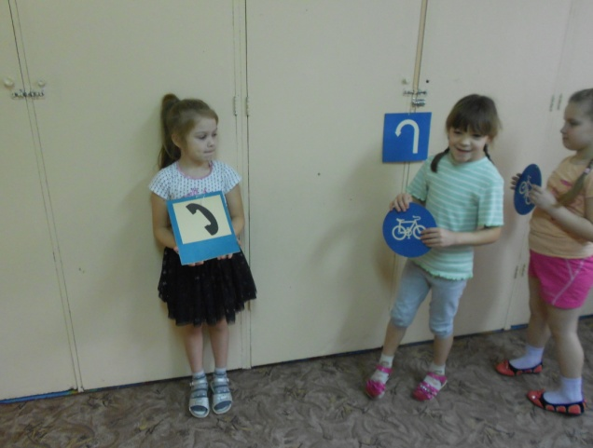
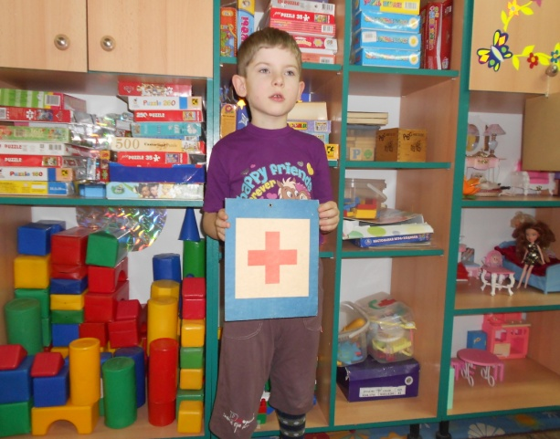
Сюжетно – ролевая игра
«Улица»

Slide 5
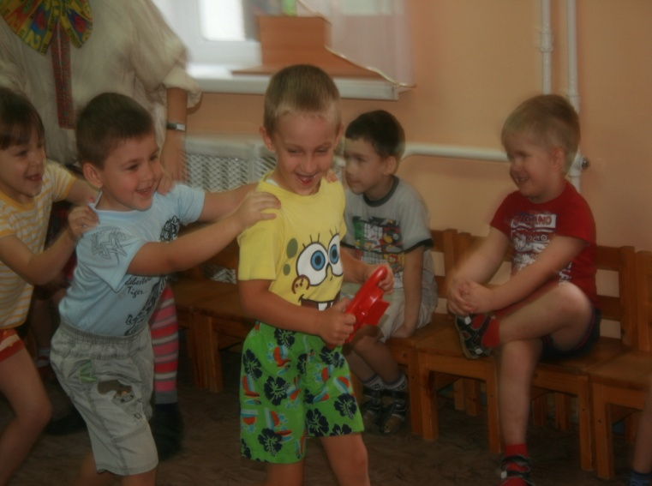
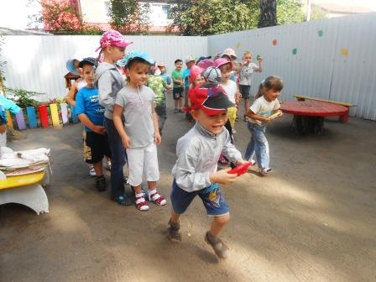
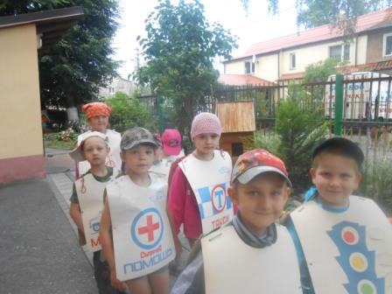
Устраиваем развлечения- всем на удивление!

Slide 6
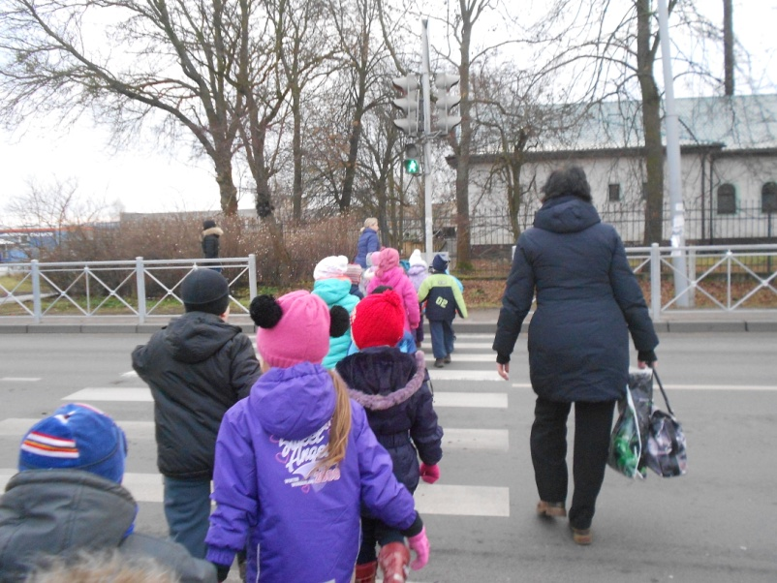
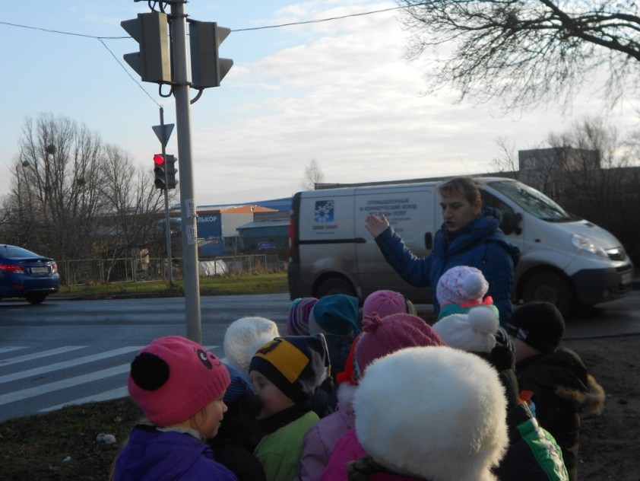
Целевая прогулка
«Правила дорожного движения»
По городу, по улице
Не ходят просто так:
Когда не знаешь правила,
Легко попасть впросак.
Все время будь внимательным
И помни наперед:
Свои имеют правила
Шофер и пешеход.
Движеньем полон город, бегут машины в ряд,
Цветные светофоры и день, и ночь горят.
Шагая, осторожно за улицей следи,
И только там, где можно, ее переходи!

Slide 7
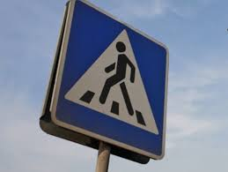
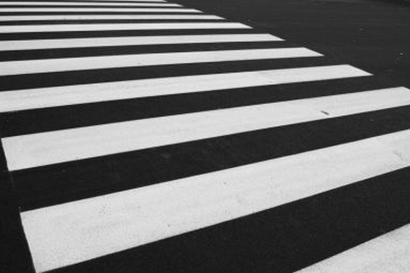
Вот этот знак особых предписаний – «Пешеходный переход». Он сообщает участникам дорожного движения, где нужно переходить дорогу. Это место перехода ещё обозначено белой разметкой «Зеброй».
"О зебре"
Зебра в Африке живет,
Полосата очень,
Воду пьет, траву жует,
Порезвиться хочет.
А на улице у нас,
Здесь на перекрестке,
Точно зебра в самый раз –
Переход в полоску.

Slide 8
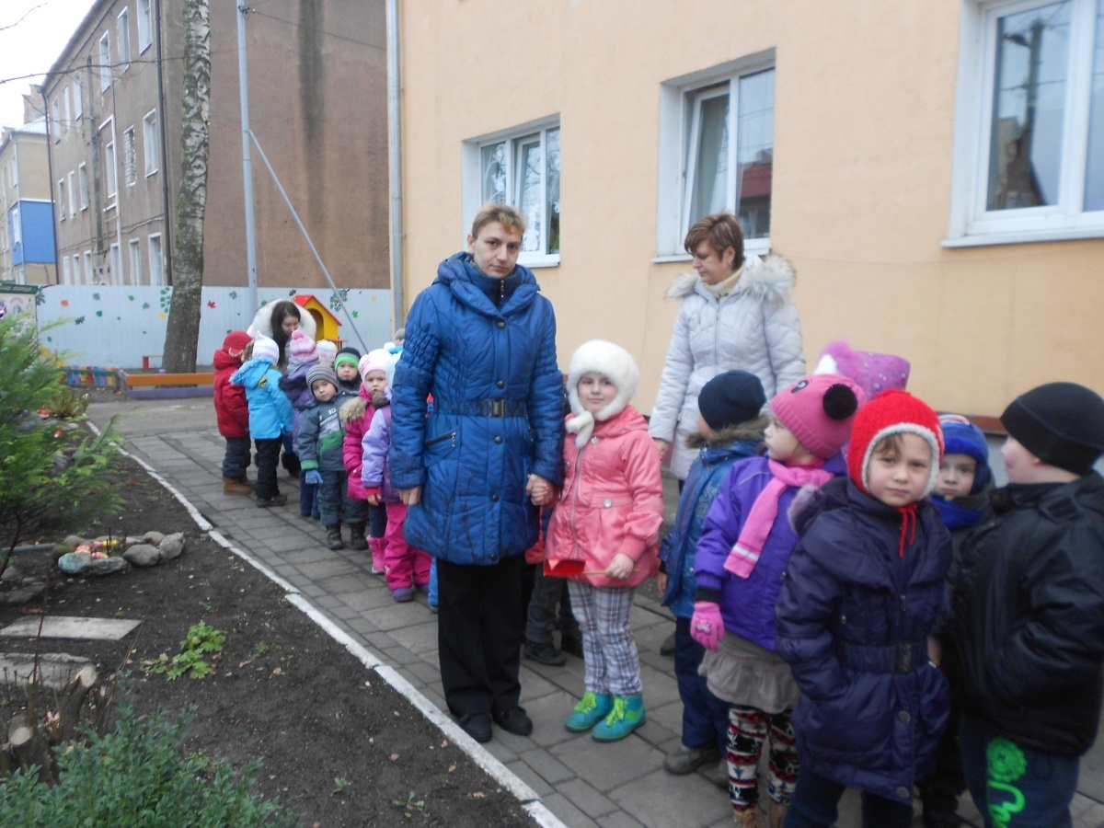
Машины мчат, как на пожар!
Чудесно, что есть тротуар!
По тротуару без забот
Шагает бодро пешеход
В трубу он весело трубит:
“Сюда машинам путь закрыт!”.
Машина едет еле-еле,
Мы перейти шоссе хотели
Но зарычал вдруг ягуар:
Скорей назад на тротуар!
Машина может заслонить
Того, кто мчится во всю прыть!
Машину пропустите
И лишь потом идите!

Slide 9
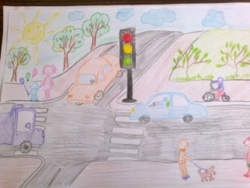
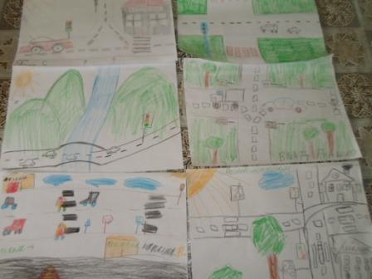
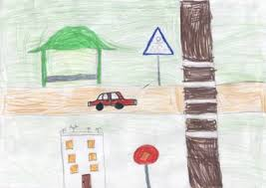
Работа с родителями
Конкурс детских рисунков
«Дорожная азбука»

Slide 10
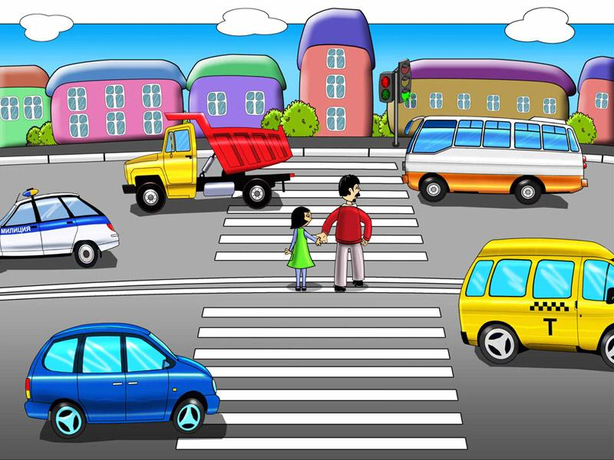
Беседа: «Безопасность на дорогах»
Уважаемые родители!
В старшем дошкольном возрасте ребёнок должен усвоить:
Кто является участником дорожного движения, и его обязанности;
Основные термины и понятия правил (велосипед, дорога, дорожное движение, железнодорожный переезд, маршрутное транспортное средство, мопед, мотоцикл, перекрёсток, пешеходный переход), линия тротуаров, проезжая часть, разделительная полоса, регулировщик, транспортное средство, уступите дорогу);
Обязанности пешеходов;
Обязанности пассажиров;
Регулирование дорожного движения;
Сигналы светофора и регулировщика;
Предупредительные сигналы;
Движение через железнодорожные пути;
Движение в жилых зонах;
Перевозка людей;
Особенности движения на велосипеде.

Slide 11
Своими словами, систематически и ненавязчиво знакомьте с правилами, которые должен знать ребёнок.
Методические приёмы обучения ребёнка навыкам безопасного поведения на дороге:
В дорожной обстановке обучайте ориентироваться и оценивать дорожную ситуацию;
Разъясняйте необходимость быть внимательным, осторожным и осмотрительным на дороге;
Воспитывайте у ребёнка потребность быть дисциплинированным, вырабатывайте у него положительные привычки в безопасном поведении на дороге;
Разъясняйте необходимость быть постоянно бдительным, на дороге, ноне запугивайте транспортной ситуацией;
Указывайте на ошибки пешеходов и водителей;
Разъясняйте, что такое дорожно-транспортное происшествие (ДТП) и причины их;
Закрепляйте знания безопасного поведения с помощью игр, диафильмов, читайте книги, стихи, загадки с использованием дорожно-транспортных ситуаций;
Используйте прогулки для закрепления и объяснения правил работы светофоров, показывайте дорожные знаки и дорожную разметку, а если регулировщик будет регулировать движение, то поясните его сигналы, чаще обращайтесь к ребёнку с вопросами по дорожной обстановке.
Помните!
Ребёнок учится законам дорог, беря пример с членов семьи и других взрослых.
Не жалейте времени на обучение детей поведению на дороге.
Берегите ребёнка!
Старайтесь сделать всё возможное, чтобы оградить его от несчастных случаев на дороге!

Slide 12
Рекомендации по формированию навыков поведения на улицах
* Навык переключения на улицу: подходя к дороге, остановитесь, осмотрите улицу в обоих направлениях.
* Навык спокойного, уверенного поведения на улице: уходя из дома, не опаздывайте, выходите заблаговременно, чтобы при спокойной ходьбе иметь запас времени.
* Навык переключения на самоконтроль: умение следить за своим поведением формируется ежедневно под руководством родителей.
* Навык предвидения опасности: ребенок должен видеть своими глазами, что за разными предметами на улице часто скрывается опасность.
Важно чтобы родители были примером для детей в соблюдении правил дорожного движения.
* Не спешите, переходите дорогу размеренным шагом.
* Выходя на проезжую часть дороги, прекратите разговаривать — ребёнок должен привыкнуть, что при переходе дороги нужно сосредоточиться.
* Не переходите дорогу на красный или жёлтый сигнал светофора.
* Переходите дорогу только в местах, обозначенных дорожным знаком «Пешеходный переход».
* Из автобуса, троллейбуса, трамвая, такси выходите первыми. В противном случае ребёнок может упасть или побежать на проезжую часть дороги.
* Привлекайте ребёнка к участию в ваших наблюдениях за обстановкой на дороге: показывайте ему те машины, которые готовятся поворачивать, едут с большой скоростью и т.д.
* Не выходите с ребёнком из-за машины, кустов, не осмотрев предварительно дороги, — это типичная ошибка, и нельзя допускать, чтобы дети её повторяли.
* Не разрешайте детям играть вблизи дорог и на проезжей части улицы.

Slide 13
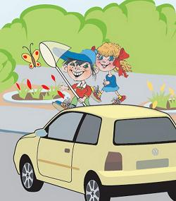
Рекомендации родителям старших дошкольников
«Дисциплина на улице – залог безопасности
Наиболее распространённые причины дорожно-транспортных происшествий: выход на проезжую часть в неустановленном месте перед близко идущим транспортом: мало кто из наших детей имеет привычку останавливаться перед переходом проезжей части, внимательно её осматривать перед переходом проезжей части, внимательно её осматривать с поворотом головы и контролировать ситуацию слева и справа во время движения.
Выход на проезжую часть из-за автобуса, троллейбуса или другого препятствия: наши дети не привыкли идти к пешеходному переходу, выйдя из транспортного средства или осматривать проезжую часть, прежде чем выйти из-за кустарника или сугробов.
Игра на проезжей части: наши дети привыкли, что вся свободная территория - место для игр.
Ходьба по проезжей части: даже при наличии рядом тротуара большая часть детей имеет привычку идти по проезжей части, при этом чаще всего со всевозможными нарушениями.
Никакой злонамеренности в большей части нет. На поведение детей на дороге влияет целый ряд факторов, из которых необходимо подчеркнуть особую значимость возрастных особенностей детей:

Slide 14
• Физиологические
Ребёнок до 8 лет ещё плохо распознаёт источник звуков (он не всегда может определить направление, откуда доносится шум), и слышит только те звуки, которые ему интересны.
Поле зрения ребёнка гораздо уже, чем у взрослого, сектор обзора ребёнка намного меньше. В 5-летнем возрасте ребёнок ориентируется на расстоянии до 5 метров. В 6 лет появляется возможность оценить события в 10-метровой зоне, что составляет примерно 1/10 часть поля зрения взрослого человека. Остальные машины слева и справа остаются за ним не замеченными. Он видит только то, что находится напротив. Реакция у ребёнка по сравнению со взрослыми, значительно замедленная. Времени, чтобы отреагировать на опасность, нужно значительно больше. У взрослого пешехода на то, чтобы воспринять обстановку, обдумать её, принять решение и действовать, уходит примерно 1 секунда. Ребёнку требуется для этого 3-4 секунды. Ребёнок не в состоянии на бегу сразу же остановиться, поэтому на сигнал автомобиля он реагирует со значительным опозданием. Даже, чтобы отличить движущуюся машину от стоящей, семилетнему ребёнку требуется до 4 секунд, а взрослому на это нужно лишь четверть секунды. Надёжная ориентация «налево - направо» приобретается не ранее, чем в семилетнем возрасте.
• Психологические
У дошкольников нет знаний и представлений о видах поступательного движения транспортных средств, т. е. ребёнок убеждён, основываясь на аналогичных движениях из микромира игрушек, что реальные транспортные средства могут останавливаться так же мгновенно, как и игрушечные. Разделение игровых и реальных условий происходит у ребёнка уже в школе постепенно.
Внимание ребёнка сосредоточенно на том, что он делает. Заметив предмет или человека, который привлекает его внимание, ребёнок может устремиться к ним, забыв обо всём на свете. Догнать приятеля, уже перешедшего на другую сторону дороги, или подобрать уже укатившийся мячик для ребёнка гораздо важнее, чем надвигающаяся машина.
Ребёнок не осознаёт ответственности за собственное поведение на дороге. Не прогнозирует, к каким последствиям приведёт его поступок для других участников движения и для него лично. Собственная безопасность в условиях движения, особенно на пешеходных переходах, зачастую им недооценивается.

Slide 15
Памятка для родителей-водителей "Правила перевозки детей в автомобиле"»
Каждый третий ребёнок, ставший жертвой дорожно-транспортного происшествия, находился в качестве пассажира в автомобиле. Это доказывает, как важно соблюдать следующие правила перевозки детей в автомобиле:
Всегда пристегивайтесь ремнями безопасности и объясняйте ребенку, зачем это нужно делать. Если это правило автоматически выполняется вами, то оно будет способствовать формированию у ребенка привычки пристегиваться ремнем безопасности. Ремень безопасности для ребенка должен иметь адаптер по его росту (чтобы ремень не был на уровне шеи).
Дети до 12 лет должны сидеть в специальном детском удерживающем устройстве (кресле) или занимать самые безопасные места в автомобиле: середину и правую часть заднего сиденья.
Прежде чем автомобиль тронется с места, проверьте, хорошо ли закрыты все двери.
Учите ребенка правильному выходу из автомобиля через правую дверь, которая находится со стороны тротуара.

Slide 16



Slide 17



